Slide 1

Manual VEO kamera
Sigtuna IF Fotbollsklubb
2021-08-10

Slide 2
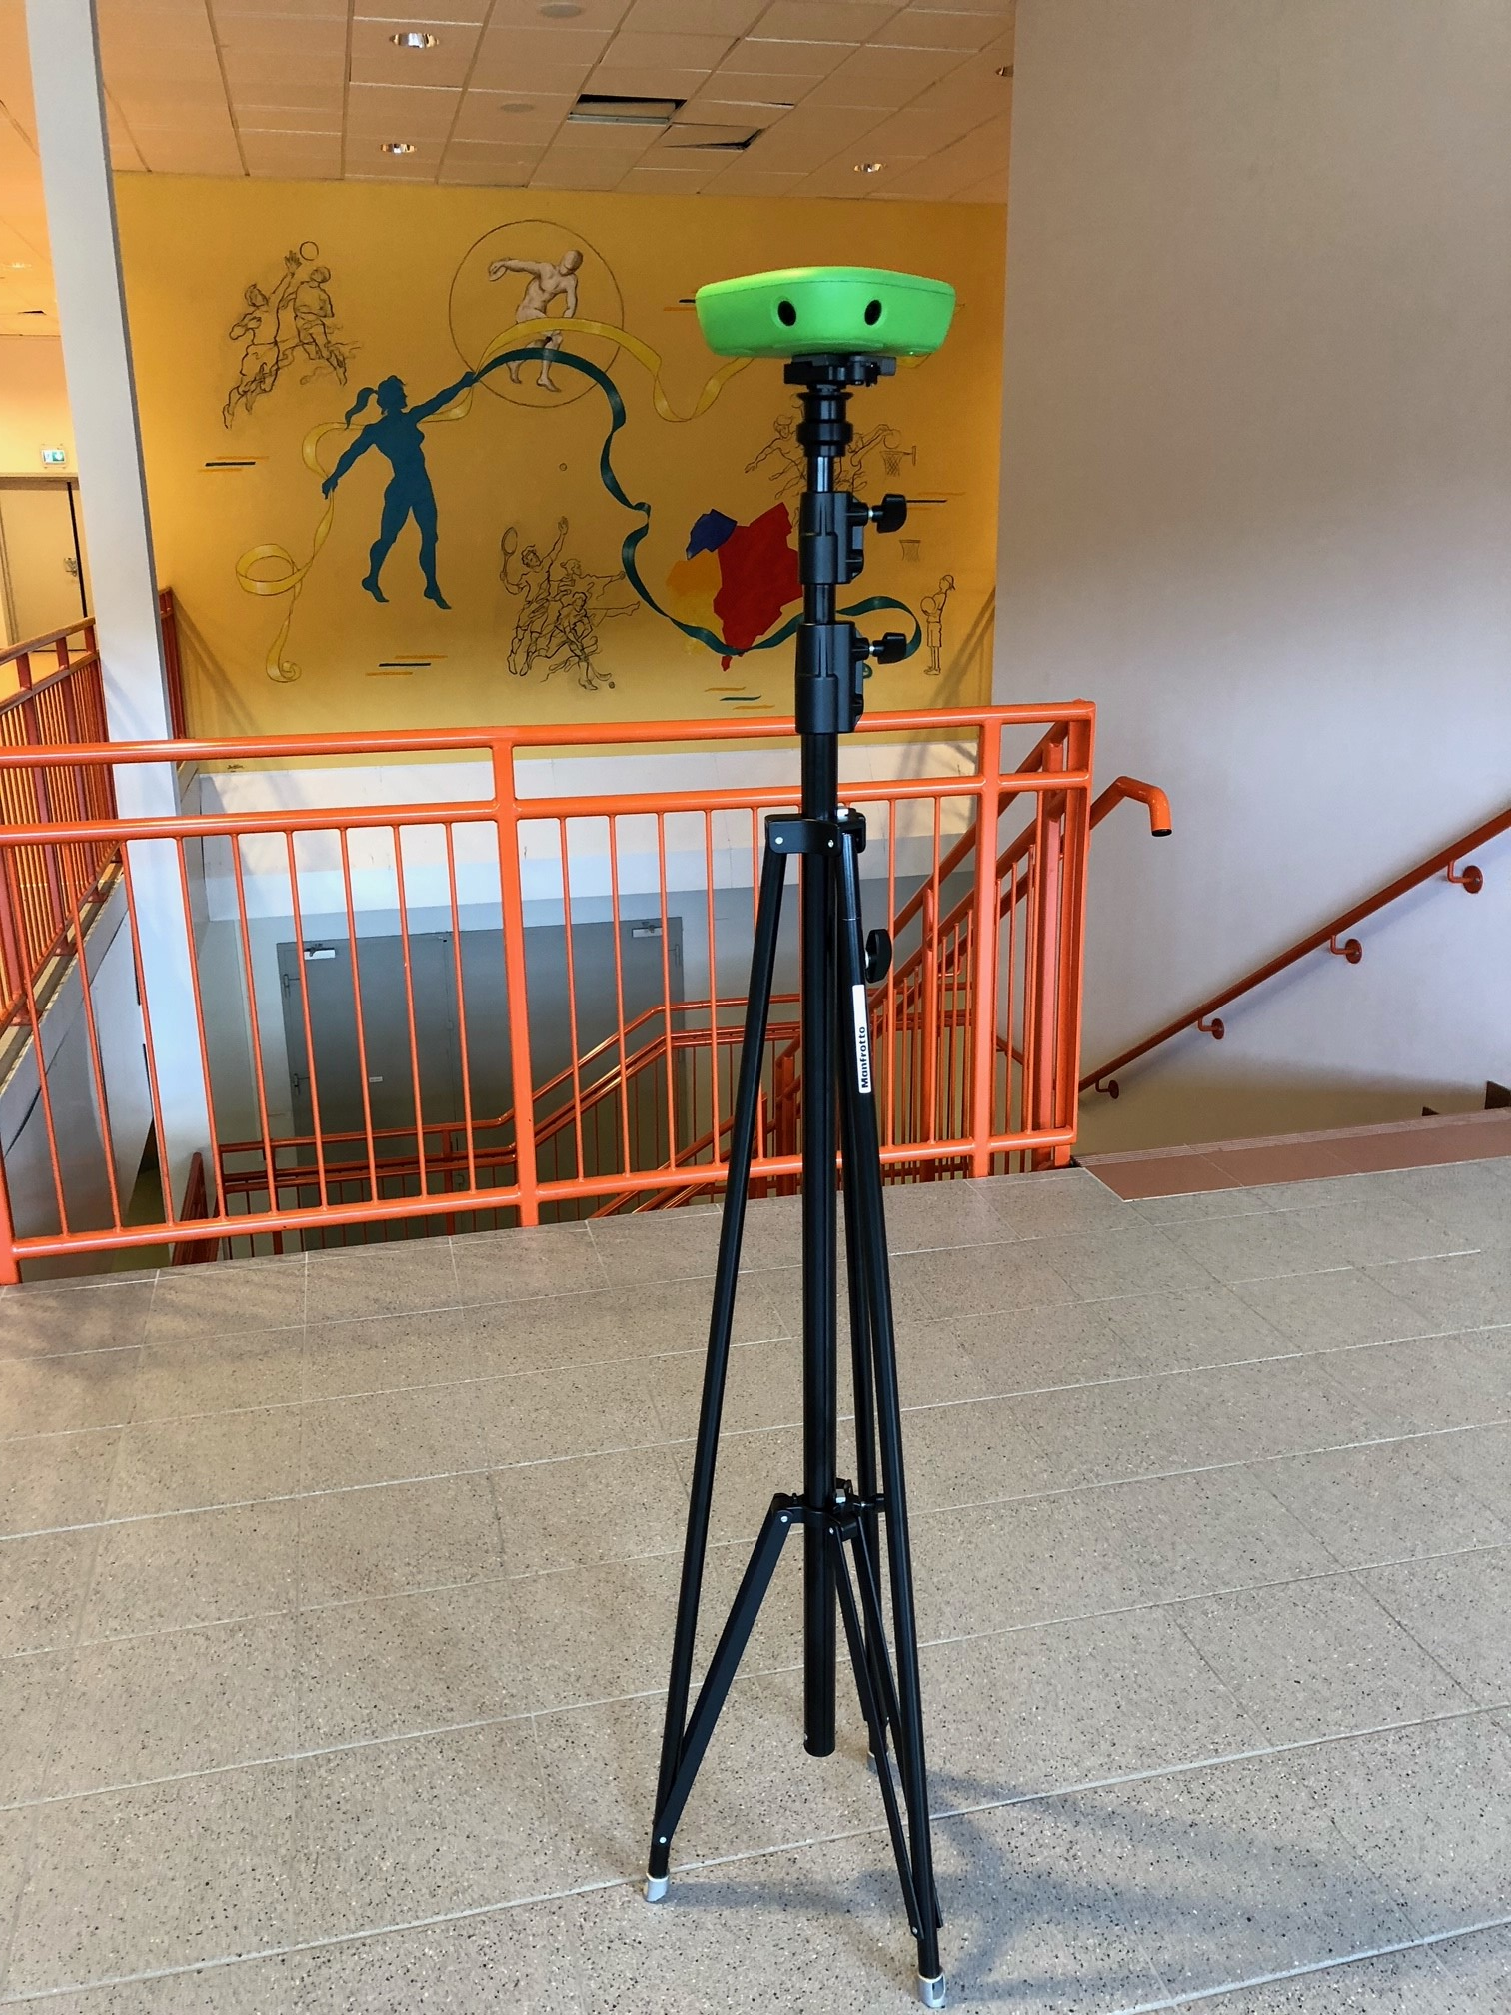
2021 investerade Sigtuna IF fotboll i en AI kamera som själv spelar in träningar/matcher utan att ledare behöver styra den.
Huvudsyftet med kameran är att bidra till ökad fotbollskvalitet över föreningen.
Bonuseffekter vore ökat fotbollsengagemang samt ökad glädje hos utövare som får ta del av inspelningen.
Se nu till att använda kameran i utbildningssyfte med era respektive lag. Underskatta inte hur mycket fotboll utövare kan lära sig genom att se repriser på sina egna matcher/träningar.

Slide 3
Manual
Hur bokar jag VEO kameran?
Vilka delar består kameran av?
Vad ansvarar jag för när jag lånar kameran?
Vad krävs från mig innan jag kan börja spela in med kameran?
Hämtningsrutin
Hur sätter jag upp den och börjar spela in?
Inspelning avklarad, vad händer nu?
Återlämningsrutin

Slide 4
1. Hur bokar jag VEO kameran?
VEO kameran bokar du hos Anna-Lena vid SIF kansli genom att ringa (070-7998454) eller maila sigtunaif@telia.com
Ange vilken tid du kommer och hämtar grejorna så att ni båda är på plats samtidigt

Slide 5
2. Vilka delar består kameran av?
VEO utrustningen kommer i tre delar:
VEO kamerahuvud (förvarad i en box av hårdplast för att skydda den)
Ihopfällbart stativ som blir max 3m högt
Vikter som man fäster på stativets ben för att stativet inte ska falla vid bollträff eller stark blast (vikterna är svarta påsar i gummiplast som ligger i vårat allmänna förråd, egentligen avsedda för tältben).

Slide 6
3. Vad ansvarar jag för när jag lånar utrustningen?
Det lag som lånar kameran & stativet ansvarar för utrustningen & är ansvariga för eventuella skador
Den som lånar utrustningen är skyldig att själv anmäla eventuella skador. Anmälan görs till kansliet
Om skadan gör att utrustningen måste repareras, eller att ny utrustning måste köpas in, så tas denna kostnad från lagets lagkassa

Slide 7

4. Vad krävs från mig innan jag kan börja spela in med kameran?
Du måste vara registrerad användare vid veo.co
  Testa detta genom att logga in via veo.co (‘log in’ finns i botten av sidan)
  Om du finns registrerad ska du, efter att ha loggat in, hamna på https://app.veo.co/#videos där du kan se ditt lags inspelade videos
  Om du inte har registrerats så kontakta ditt lags lagledare. Han/hon har rättighet att addera/ta bort registrerade till laget.
Du måste ha laddat ner appen ‘VEO camera’ på din telefon

Slide 8
5. Hämtningsrutin
Du hämtar kameraväska, stativ och vikter vid kansliet
Se till att vare sig kamera eller stativ ser skadat ut samt att kameran går att fästa på stativets topp
OBS! Transportera kameran i väskan till planen. Sätt inte på kameran på stativet förrän du är vid planen.
Du signerar hämtningen hos Anna-Lena vid kansliet
OBS! Om du hämtar utrustningen hos annan lagledare/tränare, istället för kansli, så bör du på samma sätt som ovan se till att utrustningen är hel.

Slide 9
6. Hur sätter jag upp den och börjar spela in?
Du transporterar grejorna till träningen/matchen (borta/hemma)
När du bestämt var den ska stå (helst 3-5m från planen) så ställer du upp stativet & fäster kameran på stativets topp & ser till att kameran är påslagen (dvs lyser grönt på undersidan).
Se till att kamerans två linser/ögon pekar mitt på planen.
Sen ställer du in stativet på den höjd du vill ha det. Tips: ju högre desto bättre resultat.
Viktigt: nu ska vikterna adderas till stativets ben. Det finns en vikt per ben, dvs 4 vikter, som ska surras fast.
Nu kopplar du upp dig till kameran genom att gå in på Wi-Fi på din telefon och välja VEO kameran. Nu kommer den att be om password. Passwordet är “kickoff!”
Sen öppnar du VEO-appen & tryck på ‘record’ när du vill att den ska börja spela in.
Nu behöver du inte bry dig mer om inspelningen, den kommer att gå av sig självt. Du slår av inspelningen när matchen/träningen är över.
OBS! Du behöver inte stänga av inspelningen under period/ halvleksvila, utan låt hela matchen rulla under en och samma inspelning. Annars får du ett resultat som ser ut som flera matcher.

Slide 10
7. Inspelning avklarad, vad händer nu?
Nu har VEO spelat in träningen/matchen men den har fortfarande inte laddats upp till VEO cloud för att processas.
För att den ska kunna göra det krävs att du kopplar in dess strömkabel samt en LAN-kabel. Båda dessa finns på kansliet.
Så, du lämnar in kameran på kansliet där du eller Anna-Lena plugger in både LAN-kabel och strömkabel. Efter det slår du på kameran igen (så den lyser grönt) för att uppladdning ska börja.
Inom kort därefter (ca 60min) kommer du att få ett mail från VEO som säger att inspelningen finns tillgänglig i lågupplöst format.
Några timmar senare kommer du att få ytterligare ett mail från VEO som nu informerar dig om att din inspelning processats färdigt (delats in i sekvenser såsom mål, halvtid mm.) & finns färdig för din konsumtion eller vidare behandling i högupplöst format.
Nu kan du alltså välja att dela hela eller delar av inspelningen med vissa utövare eller alla i laget (förutsatt att de är upplagda i laget, på VEOs sida, av lagledaren). Du kan också editera inspelningen.

Slide 11
8. Återlämningsrutin
På samma sätt som du signerade vid hämtning signerar du vid återlämning
Du är skyldig som ledare i föreningen att rapportera eventuella skador på utrustningen till kansliet

